Slide 1


XÂY DỰNG TRANG WEB BLOG CÁ NHÂN
TRƯỜNG ĐẠI HỌC KIẾN TRÚC HÀ NỘI
KHOA CÔNG NGHỆ THÔNG TIN
Giảng viên hướng dẫn: Nguyễn Thị Hạnh
Môn học: Công nghệ Web
Nhóm: 3

Slide 2
NỘI DUNG CHÍNH
05
06
Thực hành xây dựng trang web
Reponsive Web Design
07
08
HTML5 và CSS3
Thiết kế trang web thân thiện với SEO
09
Quản lý phiên bản và Git

Slide 3
Thực hành xây dựng trang Web
05

Slide 4
5. Giới thiệu về quy trình phát triển web
Lập kế hoạch và phân tích yêu cầu
Thiết kế giao diện và cơ sở:
- Tập trung xây dựng giao diện thân thiện với người dùng
- Xác định cấu trúc, bảng, quan hệ và tối ưu hóa
Triển khai dự án
Kiểm thử:
- Đảm bảo các chức năng hoạt đọng đứng theo yêu cầu
- Xác định giao diện người dung hoạt động đúng cách và đẹp mắt trên mọi thiết bị
- Tương tác người dung với ứng dụng trơn tru và thân thiện
Triển khai và vận khành

Slide 5
Reponsive Web Design
06

Slide 6
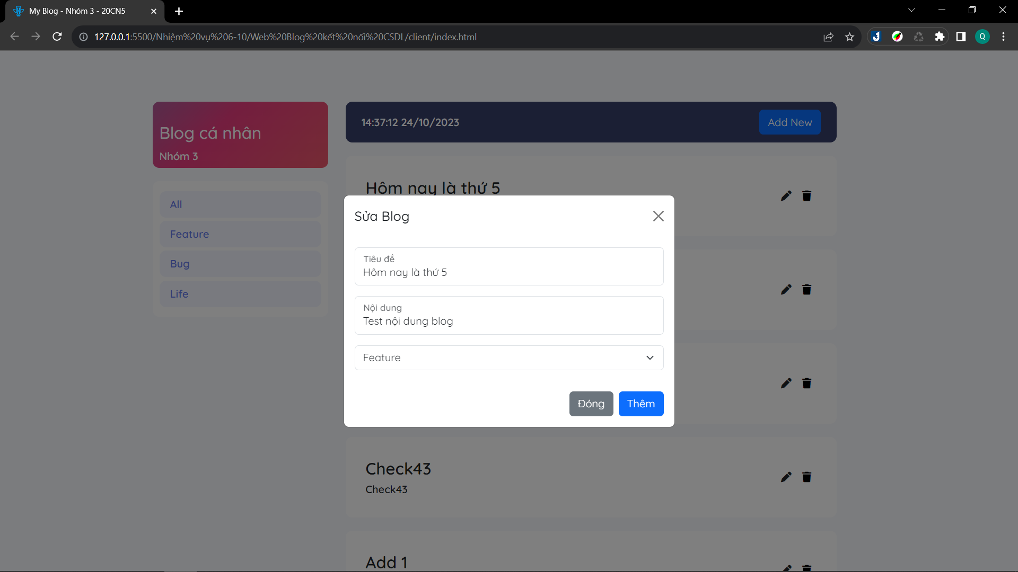
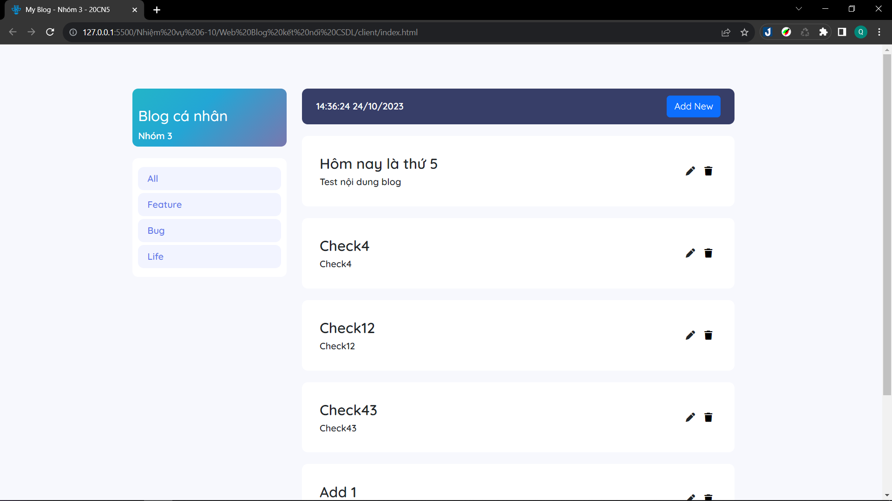
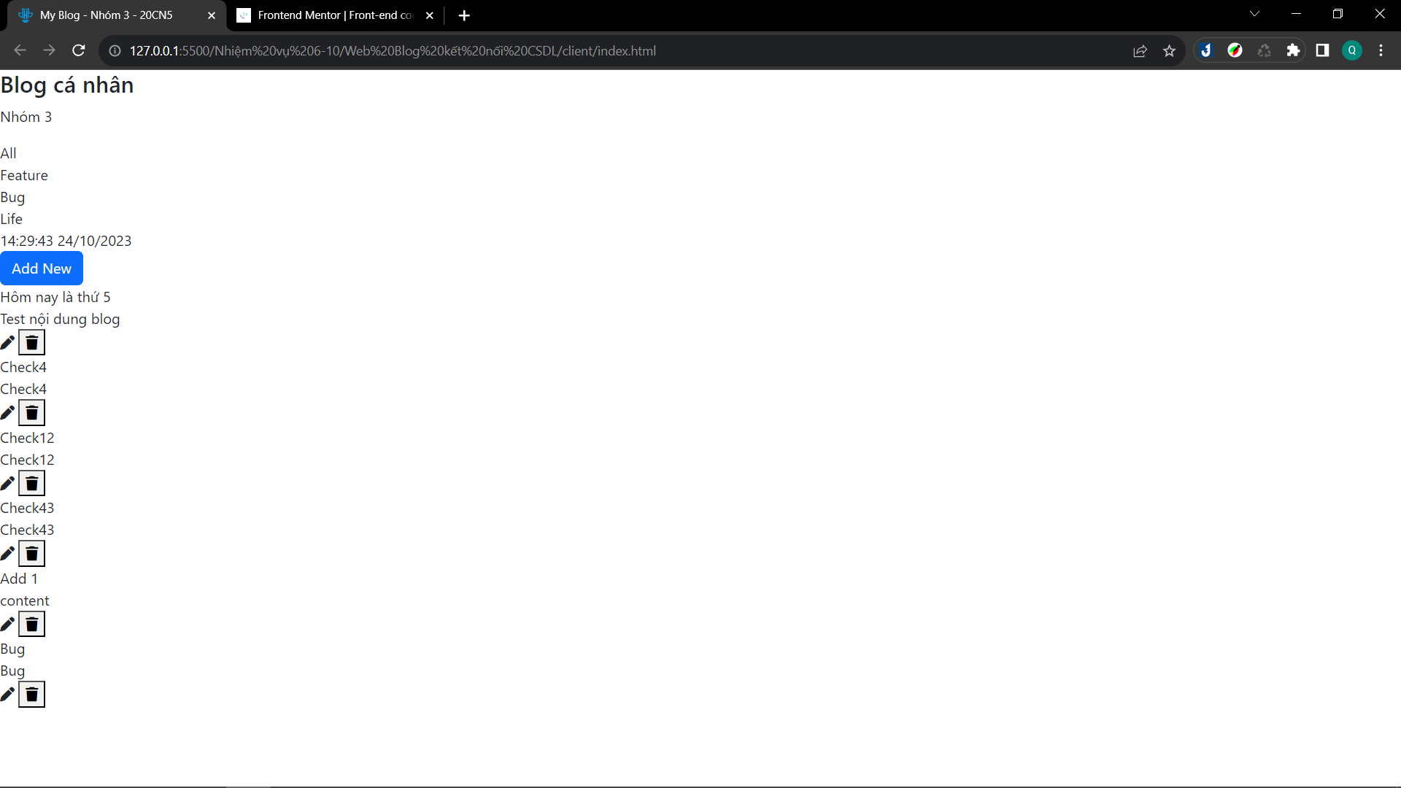
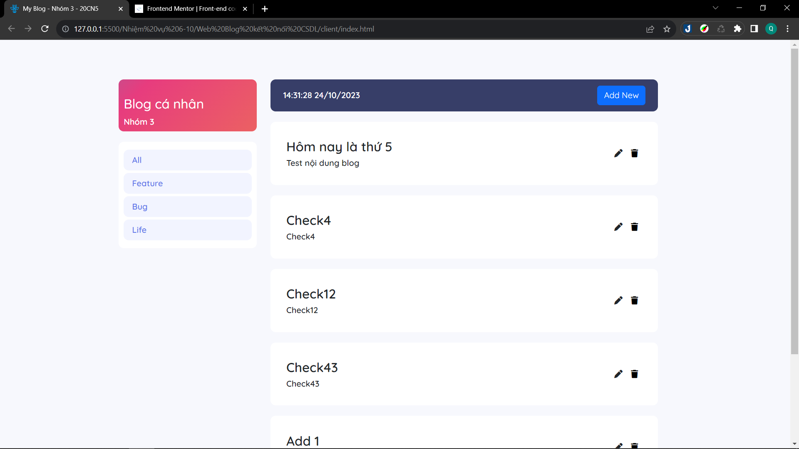
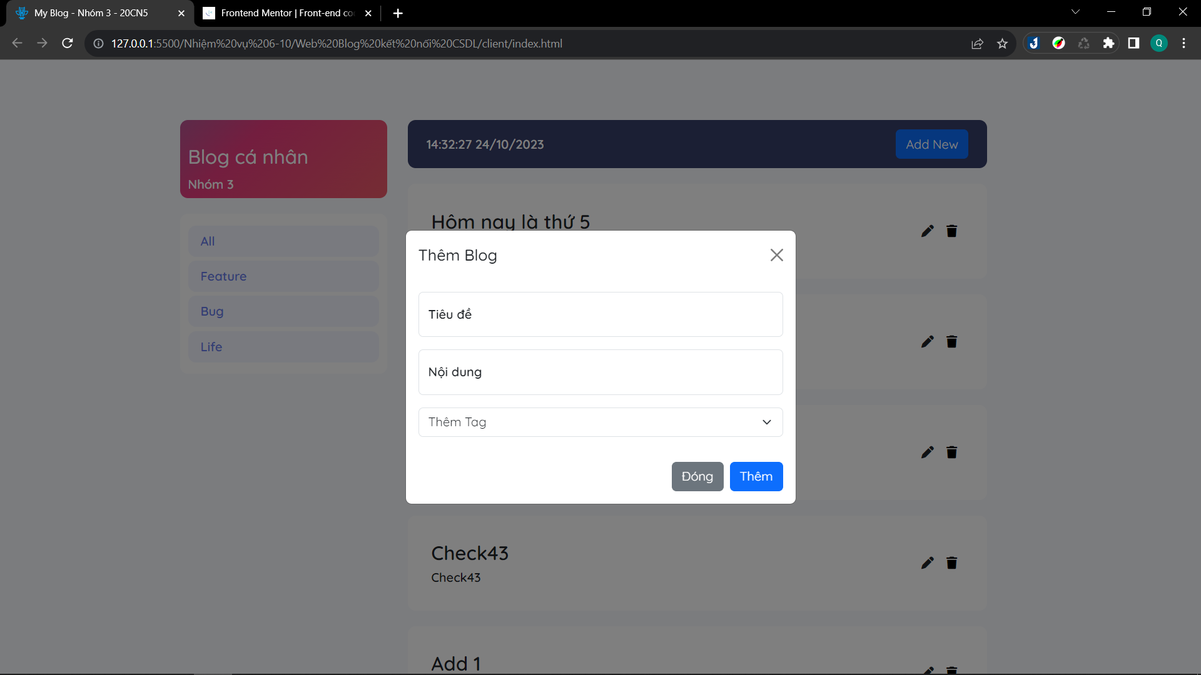
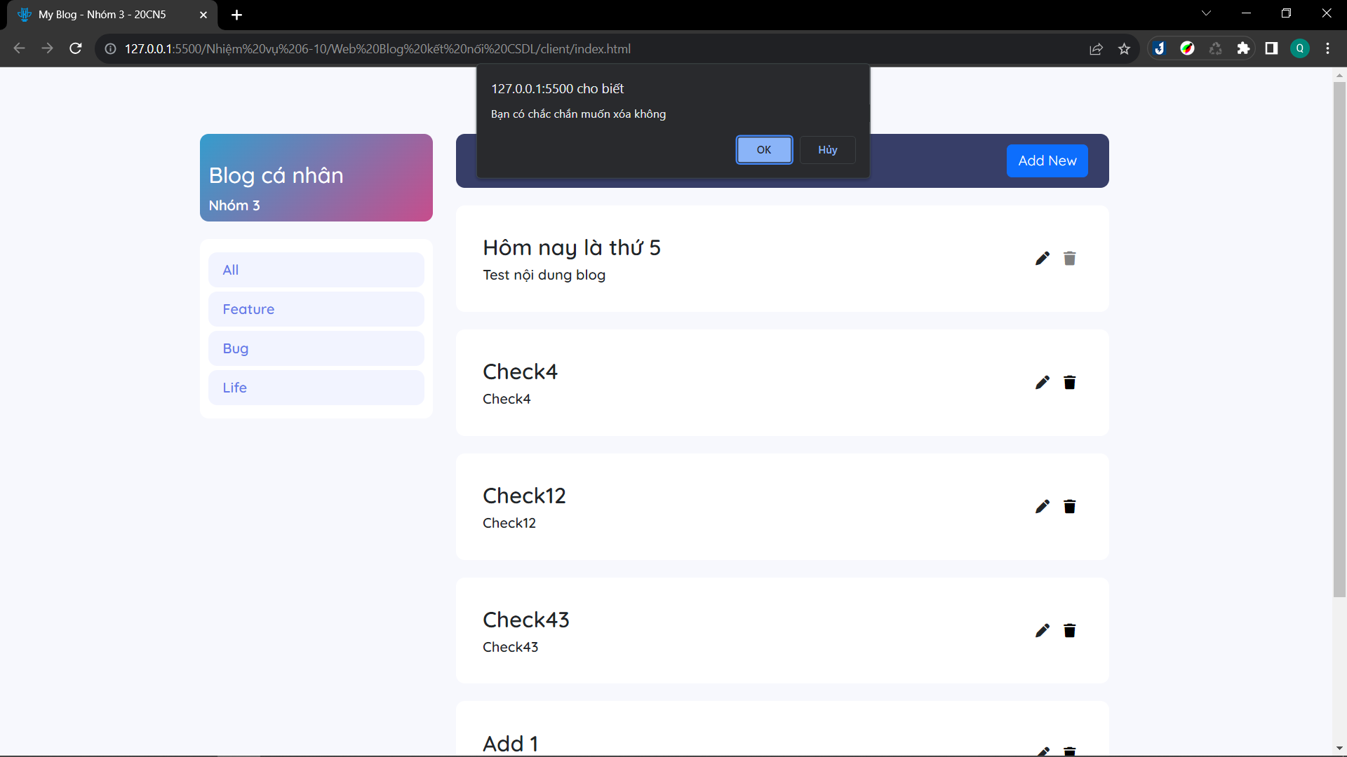
6.1. Xây dựng trang web kết hợp HTML, CSS, JS
HTML
CSS
JS
Tạo modal thêm mới
Dùng logic để in ra ccs phần tử sau khi thêm
Sửa blog
Xóa Blog

Slide 7


6.2. Xây dựng website hoàn thiện (kết nối CSDL)
Node.js và MongoDB là hai công nghệ quan trọng trong lĩnh vực phát triển phần mềm và ứng dụng web
Hiệu suất cao
Khả năng mở rộng
Cộng đồng phát triển lớn
Cấu trúc dữ liệu linh hoạt
Mã nguồn mở và miễn phí
Khả năng mở rộng dọc

Slide 8
HTML5 và CSS3
07

Slide 9
7.1. Khái niệm
HTML5 là phiên bản mới nhất của ngôn ngữ đánh dấu HyperText Markup Language (HTML). HTML là mã lệnh dùng để tạo ra các trang web trên Internet. HTML5 cung cấp nhiều tính năng mới và cải tiến so với phiên bản trước, bao gồm các thẻ mới, tính năng trình diễn âm thanh và video, cải tiến về bố cục và bố trí trang web, và hỗ trợ cho các thiết bị di động
Cascading Style Sheets (CSS) là một ngôn ngữ định dạng được sử dụng để tùy chỉnh cách trang web được hiển thị. CSS3 là phiên bản mới nhất của ngôn ngữ này với nhiều tính năng mạnh mẽ hơn so với các phiên bản cũ hơn của CSS.

Slide 10
7.1. Khái niệm
1 số tính năng nổi bật trong HTML5 và CSS3
HTML5 | CSS3
Thẻ sematic mới: HTML5 cung cấp nhiều thẻ sematic mới như <header>, <footer>, <article>, <nav> và <section> giúp tối ưu hóa cấu trúc và nội dung trên trang web. | Border Radius: Cho phép bạn tạo các góc tròn cho các hình chữ nhật trên trang web.
Multimedia (Đa phương tiện): HTML5 cung cấp các thẻ như <video> và <audio> để dễ dàng nhúng video và âm thanh mà không cần sử dụng các plugin như Flash. | Transitions: Cho phép bạn tạo các hiệu ứng chuyển đổi giữa các trạng thái của phần tử.
Canvas: HTML5 cung cấp một công cụ đồ họa 2D mới gọi là Canvas, cho phép bạn vẽ và tạo nội dung đồ họa trực tiếp trên trang web. | Animations: Cho phép bạn tạo các hiệu ứng hoạt hình trong trang web.

Slide 11
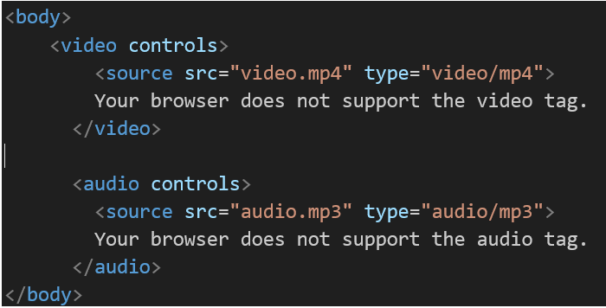
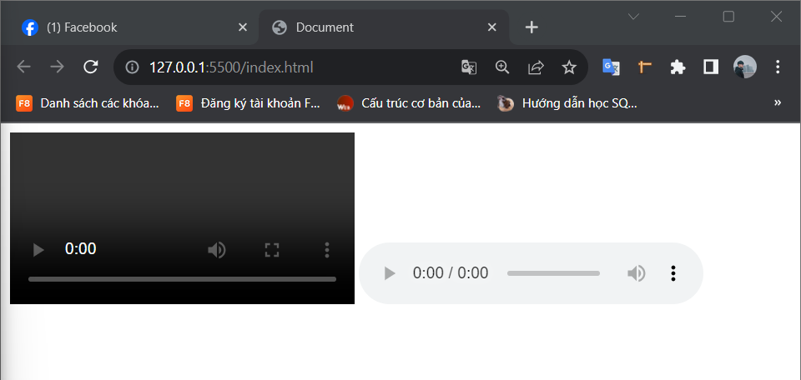
7.2. Hướng dẫn cách sử dụng HTML5
7.2.1. Video và âm thanh
Thẻ <video> và <audio> cho phép nhúng video và âm thanh vào trang web.

Slide 12
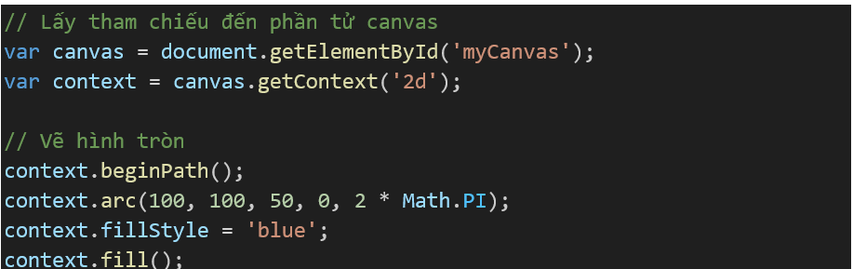
7.2. Hướng dẫn cách sử dụng HTML5
7.2.2. Canvas
Thẻ <canvas> cho phép vẽ đồ họa trên trang web bằng JavaScript

Slide 13
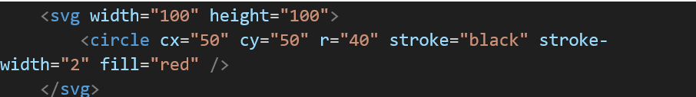
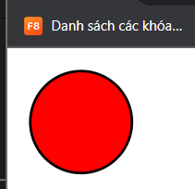
7.2. Hướng dẫn cách sử dụng HTML5
7.2.3. Đồ họa vector
Thẻ <svg> cho phép vẽ đồ họa vector trên trang web.

Slide 14
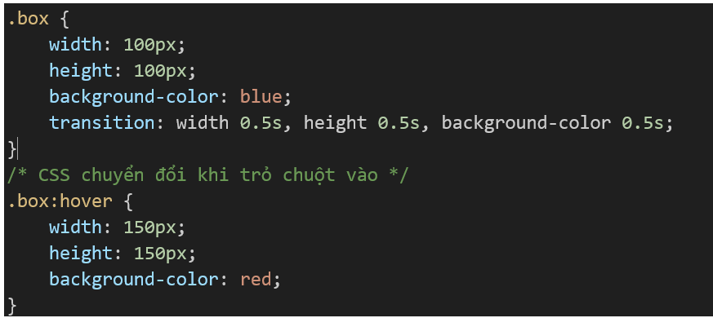
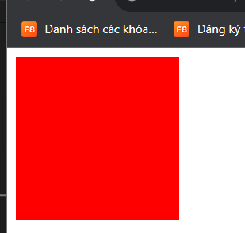

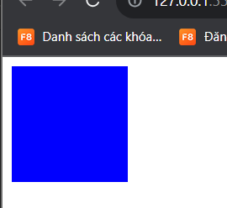
7.3. Sử dụng CSS3 để thêm các hiệu ứng
7.3.1. Transitions
CSS transitions cho phép bạn tạo các hiệu ứng chuyển đổi mượt mà khi một phần tử thay đổi trạng thái

Slide 15
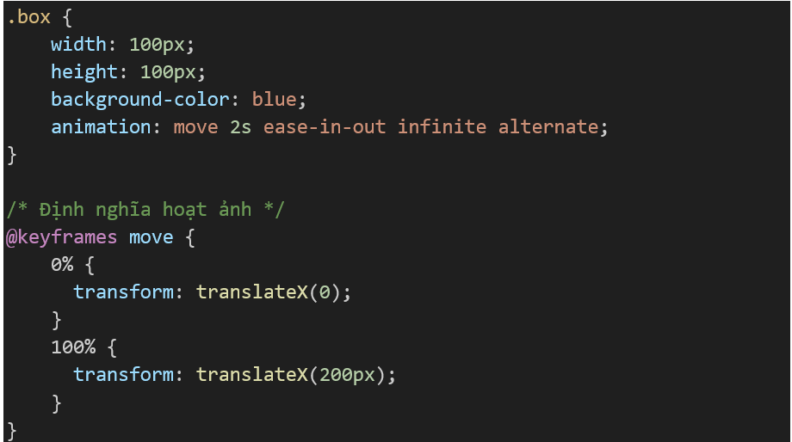
7.3. Sử dụng CSS3 để thêm các hiệu ứng
7.3.2. Animations
CSS animations cho phép tạo các hoạt ảnh phức tạp hơn và điều khiển chuyển động một cách chi tiết

Slide 16
Thiết kế trang web thân thiện với SEO
08

Slide 17
8.1. Khái niệm
SEO - Search Engine Optimization (Tối ưu hóa công cụ tìm kiếm), là một loạt các chiến lược và kỹ thuật được sử dụng để tối ưu hóa một trang web để nó hiển thị ở vị trí cao trên kết quả tìm kiếm của các công cụ tìm kiếm như Google, Bing, và Yahoo.
Một số lý do tại sao SEO quan trọng đối với trang web:
- Tăng lư lượng truy cập
- Tăng sự tin cậy
- Nâng cao trải nghiệm người dung
- Cạnh tranh hiệu quả hơn
- Tiết kiệm chi phí quảng cáo
- Tạo tương tác với khác hàng

Slide 18
8.2. Cách tối ưu hóa để cải thiện thứ hạng tìm kiếm
Tiêu đề trang: Hạn chế độ dài tiêu đề, khoảng 50-60 ký tự
Thẻ meta: Hạn chế độ dài của thẻ, khoảng 150-160 ký tự
Tạo nội dung chất lượng và hữu ích cho người đọc. Nội dung nên cung cấp giá trị và giải quyết vấn đề hoặc nhu cầu của người dùng.
Tối ưu hóa hình ảnh và multimedia để giảm thời gian tải trang.
Tạo liên kết nội bộ để kết nối các trang trong trang web của bạn.

Slide 19
Quản lý phiên bản và Git
09

Slide 20
9.1. Khái niệm
Hệ thống quản lý mã nguồn (Source Code Management System hay SCM) là một công cụ quan trọng trong quá trình phát triển phần mềm để theo dõi, quản lý và kiểm soát mã nguồn.
Trong lĩnh vực phát triển phần mềm, có nhiều SCM khác nhau, nhưng Git là một trong những hệ thống quản lý mã nguồn phổ biến nhất và mạnh mẽ
Git là một hệ thống quản lý mã nguồn phân phối (distributed source code management system) được phát triển bởi Linus Torvalds vào năm 2005. Git được sử dụng rộng rãi trong việc quản lý mã nguồn mở và dự án phần mềm thương
Những thành phần của Git như là: Repository, Commit, Branch, Merge,…

Slide 21
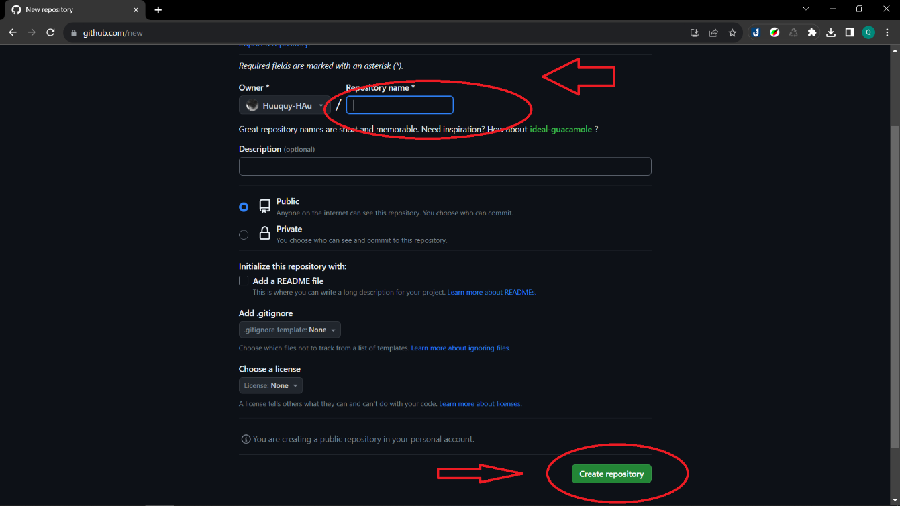
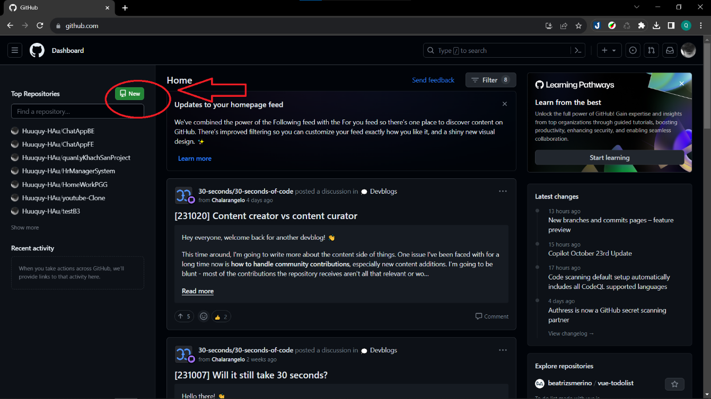
9.2. Tạo kho lưu trữ Git và các lệnh cơ bản
Bước 1: Tại trang chủ github của bạn, hãy tạo cho mình 1 dự án (reponsitory) mới
Bước 2: Điền các thông tin cần thiết của dự án như tên, mô tả vào tiến hành tạo dự án mới
Bước 3: Sau khi tạo dự án thành công ta quay về dự án tại máy tính của chúng ta và tiến hành các lệnh như sau:
- git init
- git remote add origin
- git add
- git commit –m “String”
- git push origin master
- git clone <url_kho_luu_tru_tu_xa>
- git pull

